Slide 1

VĂN HÓA
ẨM THỰC

Slide 2
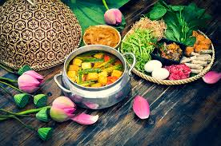
Chương 3: MỘT SỐ NỀN VĂN HÓA ẨM THỰC TIÊU BIỂU KHU VỰC CHÂU Á
GV: Nguyễn Thị Hiền

Slide 3

KIỂM TRA BÀI CŨ
Câu hỏi: Đặc điểm nổi bật trong khẩu vị của người Trung Quốc?

Slide 4
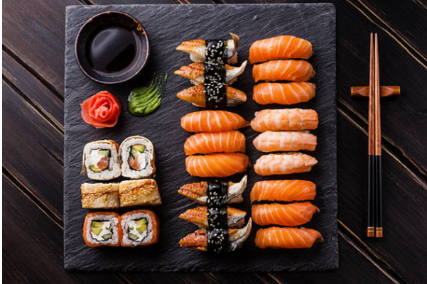
Đây là ẩm thực của nước nào?

Slide 5
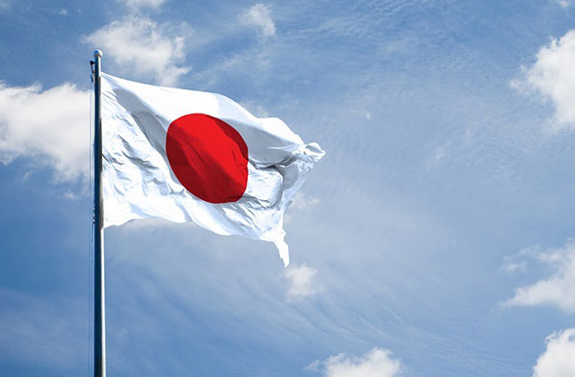
II. NHẬT BẢN

Slide 6
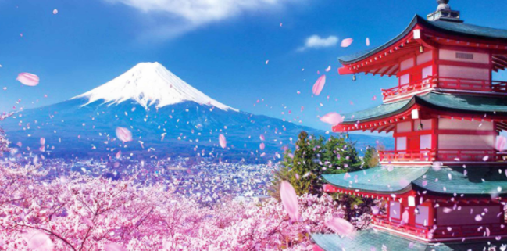
II. NHẬT BẢN
KHÁI QUÁT CHUNG
Vị trí địa lý, diện tích và địa hình
Nhật Bản nằm ở phía Đông của châu Á, phía Tây của Thái Bình Dương. Nhật Bản gồm 4 đảo chính, Honshu, Hokkaido, Kyushuy và Shikoku, nhiều dãy đảo và khoảng 3.900 đảo nhỏ.

Slide 7
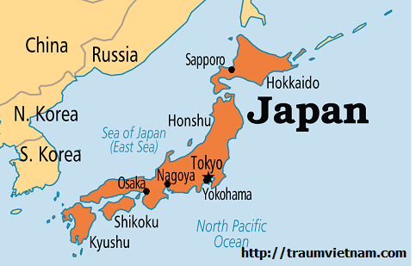
II. NHẬT BẢN
Tổng diện tích của Nhật Bản là 377.815 km², đứng thứ 60 trên thế giới về diện tích và chiếm chưa đầy 0,3% tổng diện tích đất toàn thế giới..

Slide 8
II. NHẬT BẢN
Đặc điểm về khí hậu
Các đảo Nhật Bản nằm trong vùng khí hậu ôn hòa. Ở hầu hết các miền của Nhật Bản đều có 4 mùa rõ rệt.
Vì có mưa nhiều và khí hậu ôn hòa nên trên khắp quần đảo Nhật Bản đều có những cánh rừng màu mỡ và cây cối xanh tốt.

Slide 9
II. NHẬT BẢN
Kinh tế
Trước đây, Nhật Bản là nước rất nghèo nàn về tài nguyên, ngoại trừ gỗ và hải sản, trong khi dân số quá đông, phần lớn nguyên nhiên liệu phải nhập khẩu, kinh tế bị tàn phá kiệt quệ trong chiến tranh.

Slide 10
II. NHẬT BẢN
Kinh tế
Tuy nhiên, với các chính sách phù hợp, kinh tế Nhật Bản đã nhanh chóng phục hồi , khiến cho cả thế giới hết sức kinh ngạc và khâm phục.

Slide 11
II. NHẬT BẢN
Tôn giáo
Đạo gốc của Nhật Bản là Thần đạo (đạo Shinto), có nguồn gốc từ thuyết vật linh của người Nhật cổ. Qua Trung Quốc và Triều Tiên, Phật giáo được du nhập từ Ấn Độ vào Nhật Bản từ khoảng giữa thế kỷ thứ VI. Khoảng 84% đến 96% dân số Nhật theo cả đạo Shinto và Phật giáo

Slide 12
II. NHẬT BẢN
Văn hoá ẩm thực Nhật Bản
Nhắc đến văn hóa ẩm thực Nhật Bản – xứ sở của hoa anh đào là nhắc đến một nền văn hóa truyền thống với những món ăn và nghệ thuật trang trí ẩm thực độc đáo. Ẩm thực Nhật được thế giới với các món Sushi, sashimi, súp miso…nổi tiếng.

Slide 13
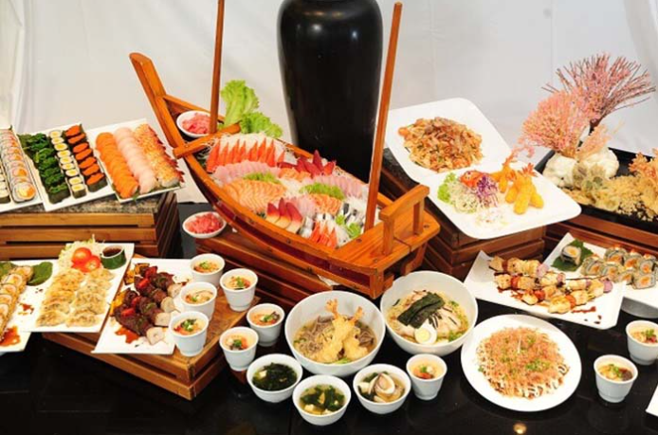
II. NHẬT BẢN
Người Nhật thường chú ý nhiều đến kiểu cách và rất cầu kỳ trong chế biến thực phẩm. Chính những điều này tạo nên hương vị đặc trưng của các món ăn Nhật như các món ăn sống, hấp, luộc…

Slide 14
II. NHẬT BẢN
Trong văn hóa ẩm thực Nhật Bản, tất cả các món ăn được chế biến theo nguyên tắc “Tam ngũ”
+ Ngũ vị bao gồm: ngọt, chua, cay, đắng, mặn
+ Ngũ sắc có: trắng, vàng, đỏ, xanh, đen
+ Ngũ pháp có: sống, ninh, nướng, chiên và hấp.

Slide 15
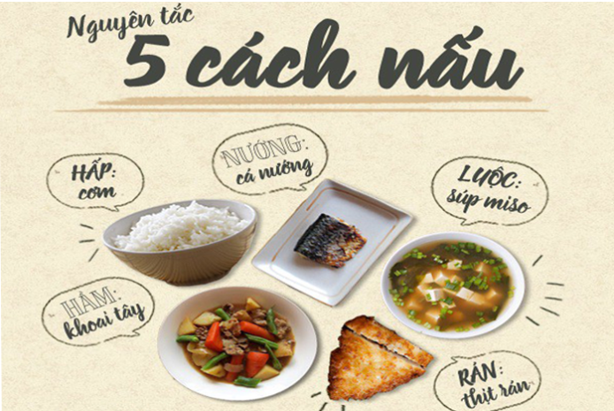
II. NHẬT BẢN

Slide 16
II. NHẬT BẢN
Các món ăn của Nhật nhằm giữ lại nhiều nhất hương vị, màu sắc của thiên nhiên. Nhật Bản nghiêng về sự bắt mắt tinh tế, đó là sự hòa trộn khéo léo và tinh tế của màu sắc, hương vị cũng như tôn giáo truyền thống.

Slide 17
II. NHẬT BẢN
Bữa cơm người Nhật chủ yếu là cơm, cá, rau và có rất ít thịt trong thành phần ăn. Mỗi người bao giờ cũng có một bát cơm kèm với rau bina, củ cải hoặc dưa góp, rong biển sấy được dùng để cuộn cơm hoặc ăn không. Có thể ăn mì Udon và Soba để thay thế cơm hay Sushi. Món khai vị là sashimi và kết thúc bữa ăn là một tách trà xanh nóng hổi.

Slide 18
Các món ăn truyền thống Nhật Bản
SASHIMI
Sashimi là “cắt thịt tươi sống ra để ăn”. Nguồn gốc của cụm từ này bắt nguồn từ phương pháp thu hoạch cá truyền thống của ngư dân..

Slide 19
Các món ăn truyền thống Nhật Bản
SASHIMI
Cá được dùng để làm Sashimi thường được bắt bằng các dây câu riêng biệt, sau khi vừa bắt lên, họ dùng một cái đinh nhọn đâm xuyên óc làm cá chết ngay lập tức và ướp cá bằng đá xay. Vì cá chết quá nhanh nên thịt chỉ chứa một lượng nhỏ axit lactic, điều này giúp giữ cá tươi được lâu hơn.

Slide 20
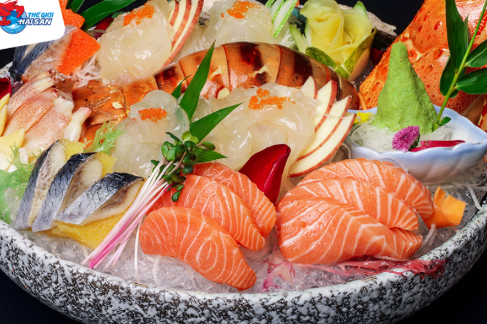
Các món ăn truyền thống Nhật Bản

Slide 21
Các món ăn truyền thống Nhật Bản
Những nguyên liệu thường được dùng để làm Sashimi gồm: cá hồi, cá ngừ, cá thu, cá saba, cá nóc, mực, bạch tuộc, tôm biển. Ngoài ra, những lát hải sản thường được bọc trong rau củ để trang trí khi thưởng thức, loại rau củ thường dùng là củ cải trắng, củ cải Nhật thái sợi và lá tía tô.

Slide 22
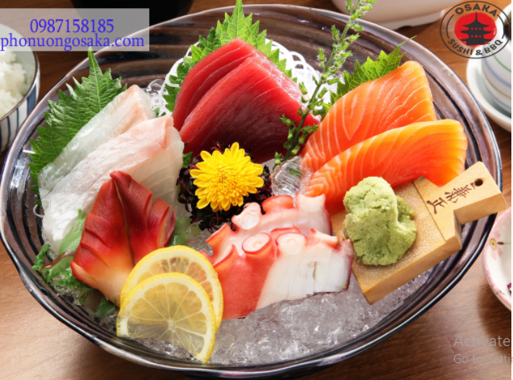
Các món ăn truyền thống Nhật Bản

Slide 23
Các món ăn truyền thống Nhật Bản
Người Nhật thường dùng các loại nước chấm như xì dầu, tương, các loại gia vị như wasabi, gừng. Dùng wasabi chung với Sashimi không chỉ làm tăng hương vị mà nó còn giúp diệt các loại vi khuẩn có hại và kí sinh trùng thường có trong hải sản tươi sống.

Slide 24
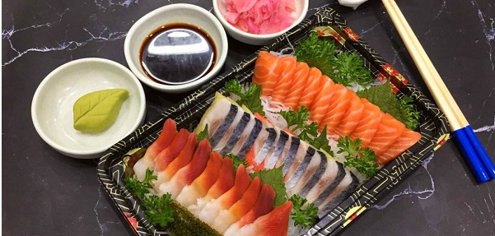
Các món ăn truyền thống Nhật Bản

Slide 25
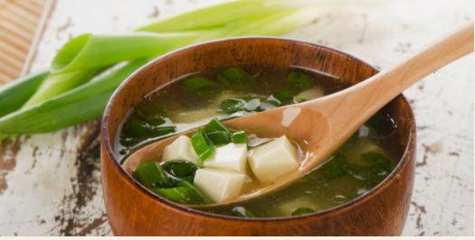
Các món ăn truyền thống Nhật Bản
Súp tương Miso

Slide 26
Các món ăn truyền thống Nhật Bản
Súp tương Miso (味噌汁- misoshiru) hay còn gọi là canh tương là một món ăn truyền thống của ẩm thực Nhật Bản. Canh tương bao gồm nước dùng gọi là “dashi” nấu cùng với tương miso và một số nguyên liệu khác như đậu phụ, wakame (rong biển), hành lá...

Slide 27
Các món ăn truyền thống Nhật Bản
Mì ramen
Ramen là một món mì của Nhật Bản. Món này bao gồm mì làm từ lúa mì được phục vụ với thịt hoặc (thỉnh thoảng) nước dùng làm từ cá, thường có hương vị với nước tương hoặc miso, và sử dụng các lớp phủ như thịt lợn thái mỏng (叉 焼, xá xíu), nori (rong biển sấy khô), menma, và hành lá.

Slide 28
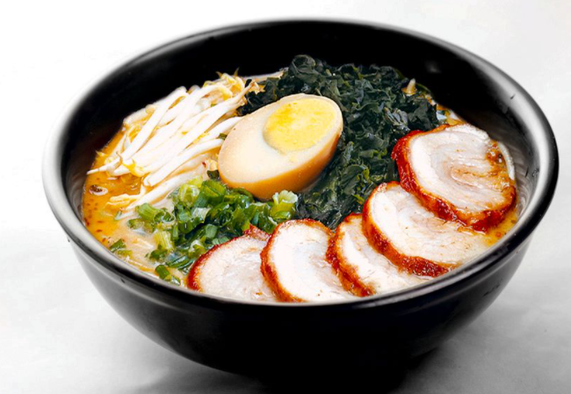
Các món ăn truyền thống Nhật Bản

Slide 29
Các món ăn truyền thống Nhật Bản
Mì soba
Mì Soba là loại mì được làm từ bột kiều mạch, độ dày của nó có thể nói là ngang ngửa mì spaghetti của ý và có rất nhiều kiểu ăn nóng hoặc lạnh khác nhau. Mì Soba được làm 100% từ bột kiều mạch trở nên giòn và rất dễ gãy, nên nhiều nhà hàng cho thêm bột lúa mì vào khi làm nó. Tùy vào các cửa hàng, tỷ lệ bột kiều mạch trong mì Soba thường dao động từ 40% đến 100%.

Slide 30
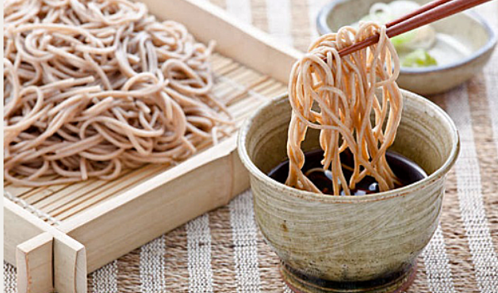
Các món ăn truyền thống Nhật Bản

Slide 31
Các món ăn truyền thống Nhật Bản
Nhiều loại mì Soba được ăn quanh năm, trong khi số khác thì chỉ được ăn theo mùa. Có một loại mì Soba vô cùng đặc biệt có tên là "Toshikoshi Soba", một biểu tượng của sự trường thọ (Toshikoshi có nghĩa là "đêm giao thừa"), thường chỉ được ăn vào đêm giao thừa của mỗi năm.

Slide 32
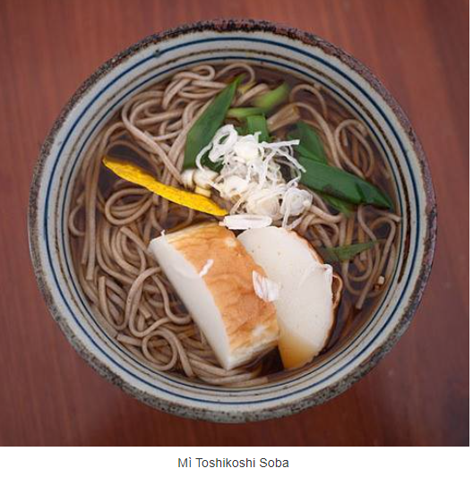
Các món ăn truyền thống Nhật Bản

Slide 33
Các món ăn truyền thống Nhật Bản
Mì udon
Mì Udon được chế biến từ bột lúa mì. Đặc điểm của mì udon là sợi mì rất dày, dày hơn cả mì soba, đồng thời sợi cũng trắng hơn và dai hơn. Đường kính sợi mì thường khoảng 1cm, tương tự như chiếc đũa ăn. Mặc dù vậy, mì Udon tại Nhật có rất nhiều biến thể, tùy vào vùng miền, địa phương và thời tiết khác nhau mà sợi mì cũng được làm dày, mỏng khác nhau.

Slide 34
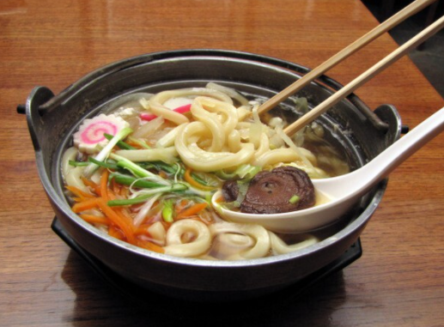
Các món ăn truyền thống Nhật Bản

Slide 35
Các món ăn truyền thống Nhật Bản
Tempura
Tempura là món chiên trong ẩm thực Nhật, đó là các loại tôm, cá, mực và rau củ được tẩm qua bột và chiên vàng. Lớp bột mỏng, giòn nhưng không cứng, có độ mềm nhẹ. Sau khi chiên, tempura phải thật khô ráo, không gây cảm giác ngán cho người ăn. Món ăn dùng với nước tương pha loãng cùng với ít củ cải trắng và gừng băm nhỏ.

Slide 36
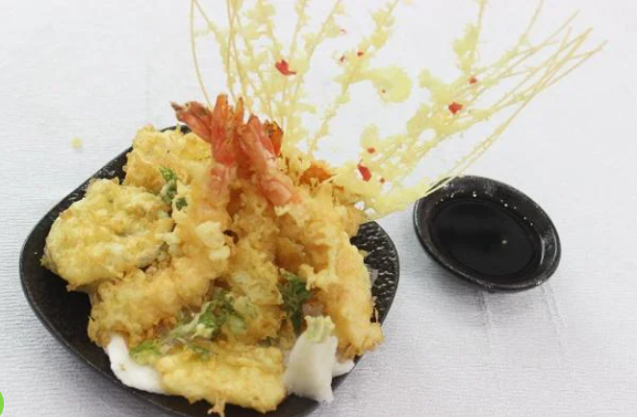
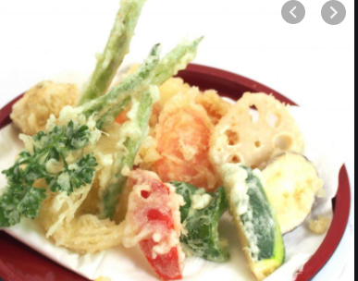
Các món ăn truyền thống Nhật Bản

Slide 37
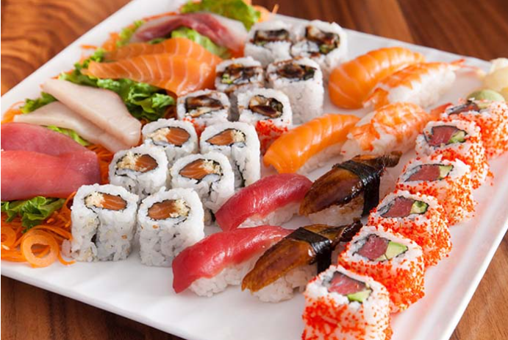
Các món ăn truyền thống Nhật Bản

Slide 38
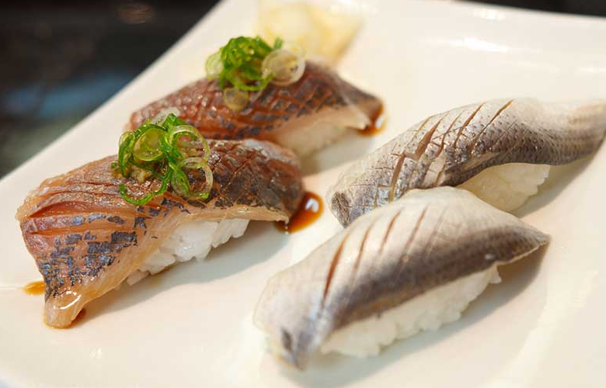
Các món ăn truyền thống Nhật Bản

Slide 39
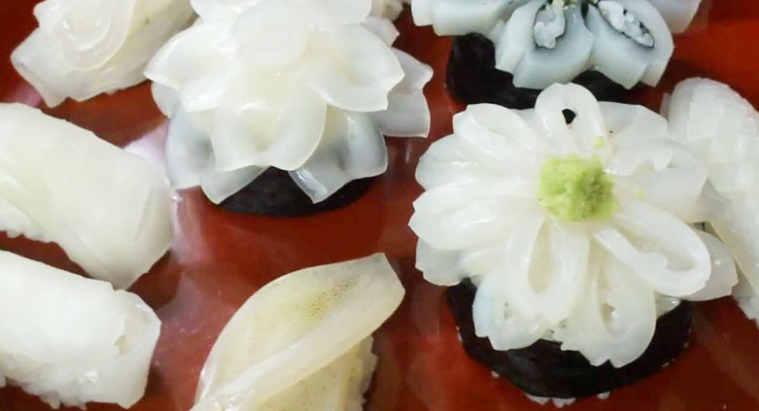
Các món ăn truyền thống Nhật Bản

Slide 40
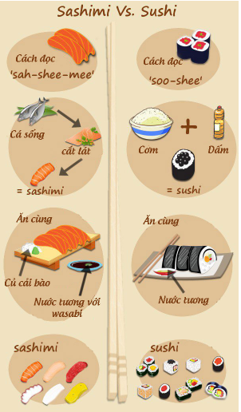
Các món ăn truyền thống Nhật Bản

Slide 41
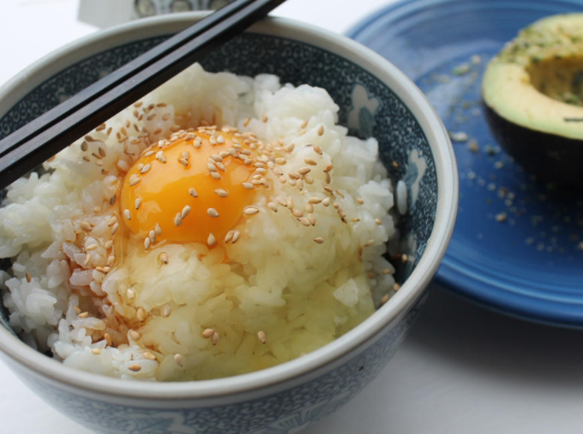
Các món ăn truyền thống Nhật Bản
Cơm gohan

Slide 42
TRÀ ĐẠO
Các món ăn truyền thống Nhật Bản
Thứ nước trà được pha chế ra và dùng để uống của trường phái này được gọi là cha no yuu. Cách thức pha và uống cha no yuu của trường phái này dần dần được trình tự hoá thành một nghệ thuật, được gọi là sadou, nghĩa là Trà đạo.

Slide 43
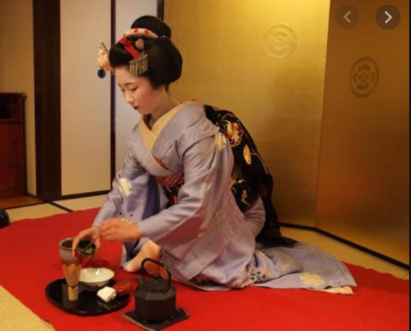
Các món ăn truyền thống Nhật Bản

Slide 44
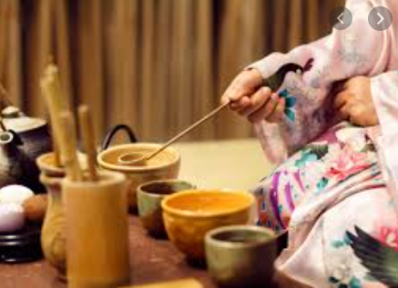
Các món ăn truyền thống Nhật Bản

Slide 45
Các món ăn truyền thống Nhật Bản
Bước thứ nhất: Nước pha trà – Nước pha trà chỉ khoảng từ 80 độ đến 90 độ và người Nhật không bao giờ lấy nước sôi 100 độ hay nước đang sôi để pha trà. Vì như thế, nước trà sẽ đẹp mắt hơn.
Bước thứ hai: Làm ấm dụng cụ pha trà và chén uống trà – Trước khi pha trà, chén uống trà và ấm pha trà phải được tráng bằng nước sôi ở trong bình thủy tinh. Mục đích là làm ấm dụng cụ pha trà và chén uống trà. Sau đó, sẽ lau khô bằng khăn để sử dụng.

Slide 46
Các món ăn truyền thống Nhật Bản
Bước thứ ba: Pha trà – Thông thường người ta hay sử dụng loại trà xanh trung bình để pha. Với loại trà này, người ta thường pha làm 3 lần:

Slide 47
Các món ăn truyền thống Nhật Bản
Bước thứ tư: Rót trà – Để tránh tình trạng rót trước rót sau khiến độ đậm nhạt của trà khác nhau. Vì thế, trước khi mời khách người rót trà thường rót lần lượt vào mỗi chén khoảng 1/3 chén. Sau đó sẽ rót lần thứ 2 nhưng không phải rót xuôi mà rót ngược lại. Mỗi lần rót đều ngược nhau đến khi đầy chén. Nhằm mục đích cho vị trà đều ở các chén. Sau đó mới đem ra mời khách.

Slide 48
Các món ăn truyền thống Nhật Bản
Bước thứ năm: Uống trà – Để tăng thêm hương vị của trà, nên trong quá trình uống trà, người Nhật thường sử dụng thêm một số loại bánh ngọt. Trước khi uống, tất cả người uống trà phải ăn hết bánh trong miệng mới được uống trà để cảm nhận được vị ngon của trà xanh hơn.

Slide 49
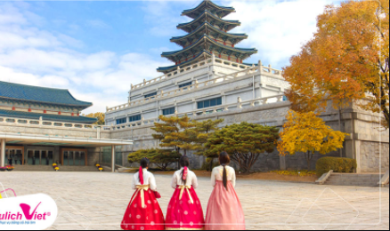
HÀN QUỐC
Tên gọi: Hàn Quốc còn gọi là Nam Triều Tiên hay Đại Hàn Dân Quốc.

Slide 50
HÀN QUỐC
Vị trí địa lý: Hàn Quốc là một quốc gia thuộc Đông Á, nằm ở nửa phía nam của bán đảo Triều Tiên; phía Bắc giáp với Bắc Triều Tiên, phía Đông giáp với biển Nhật Bản, phía Tây là Hoàng Hải.
Hàn Quốc có khí hậu ôn đới và địa hình chủ yếu là đồi núi. Lãnh thổ Hàn Quốc trải rộng 100,032 km vuông.

Slide 51
HÀN QUỐC
Khí hậu: Hàn Quốc có 4 mùa rõ rệt. Nhiệt độ, khí hậu khác nhau tùy theo mùa. Mùa xuân và mùa thu khá ngắn, mùa hè thời tiết nóng nhưng ẩm ướt, mùa đông thời tiết rất lạnh, khô và có tuyết rơi nhiều.
Nhiệt độ trung bình ở Hàn Quốc khoảng từ 6ºC đến 16 ºC, mùa hè thời tiết nóng, nhiệt độ từ 19 ºC đến 27 ºC, mùa đông thời tiết lạnh, nhiệt độ từ -8 ºC đến 7 ºC.

Slide 52
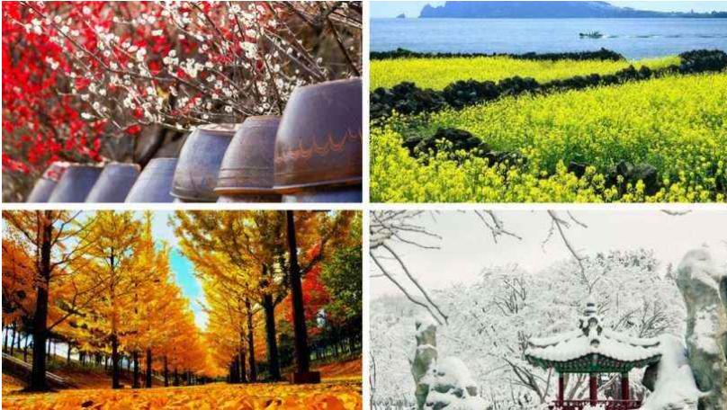
HÀN QUỐC

Slide 53
HÀN QUỐC
Dân số: Dân số hiện tại của Hàn Quốc là 51.288.452 người vào ngày 12/01/2021 theo số liệu mới nhất từ Liên Hợp Quốc.
Hàn Quốc đang đứng thứ 28 trên thế giới trong bảng xếp hạng dân số các nước và vùng lãnh thổ

Slide 54
HÀN QUỐC
Kinh tế: Hàn Quốc là nền kinh tế lớn thứ 4 ở châu Á và thứ 15 trên thế giới.
Nền kinh tế Hàn Quốc dựa vào xuất khẩu, tập trung vào hàng điện tử, ô tô, tàu biển, máy móc, hóa dầu và rô-bốt. Hàn Quốc nổi tiếng trên thế giới với những ngành như sản xuất xe ôtô, đóng thuyền, sắt thép, điện tử, bán dẫn..

Slide 55
HÀN QUỐC
Tôn giáo: Hiến pháp Hàn Quốc công nhận quyền ‘tự do tôn giáo’, 51% dân số Hàn Quốc có tín ngưỡng tôn giáo. Trong số này 49% theo đạo Phật, 49% theo Kitô giáo, 1% là tín đồ đạo Khổng, 1% còn lại theo các tôn giáo khác.

Slide 56
HÀN QUỐC
Phong tục tập quán: Trải qua hàng trăm năm phát triển, Hàn Quốc vẫn lưu giữ được truyền thống mang tính nho giáo. Do đó “ tư tưởng trọng nam” vẫn tồn tại rất rất mạnh trong xã hội Hàn Quốc.

Slide 57
Văn hoá ẩm thực Hàn Quốc
Nguyên liệu: Đặc điểm nổi bật của ẩm thực Hàn quốc là mỗi vùng, miền và mỗi mùa xuân, hạ, thu, đông đều có những món ăn riêng, độc đáo. Món ăn chính của người Hàn Quốc là cơm. Ngoài việc nấu cơm với gạo, người ta thường độn thêm lúa mạch, bắp, kê, bobo hay đậu.

Slide 58
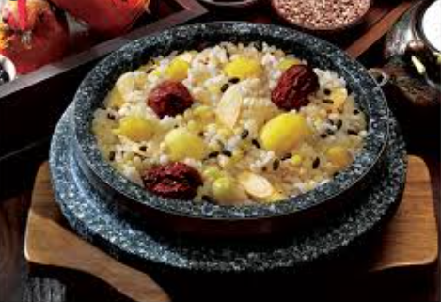
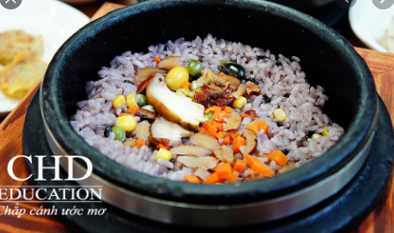
Văn hoá ẩm thực Hàn Quốc

Slide 59
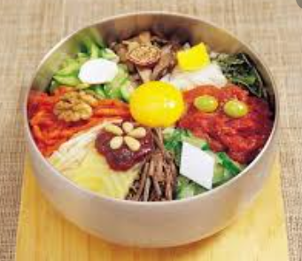
Văn hoá ẩm thực Hàn Quốc
Thức ăn chủ yếu là các loại rau xanh luộc tái, xào hoặc tẩm, trộn gia vị như dưa chuột muối, rau sống trộn...; canh có nhiều nước dùng và thành phần chính là thịt, rau, cá, rong biển, xương hay lòng bò, lòng heo; các món hầm... và kim chi.

Slide 60
Văn hoá ẩm thực Hàn Quốc
Nguyên liệu món ăn đa dạng: các loại nấm, đậu, rong biển, con trai, cá, các loại rễ cây, rau...; nhiều màu sắc: màu vàng của trứng rán, màu đỏ của tương ớt, màu xanh của rau, màu đen của rong biển, màu trắng của nấm kim châm...

Slide 61
Văn hoá ẩm thực Hàn Quốc
Các món ăn chính và các món ăn phụ trong bữa ăn phải được bày biện riêng biệt. Món chính thường là cơm, cháo hay những thứ làm từ bột mì... Đi kèm với các loại thức ăn phù hợp để cân bằng dinh dưỡng.

Slide 62
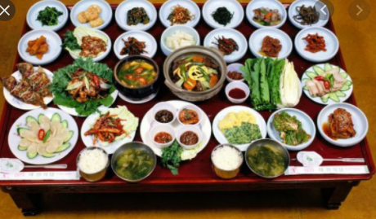
Văn hoá ẩm thực Hàn Quốc

Slide 63
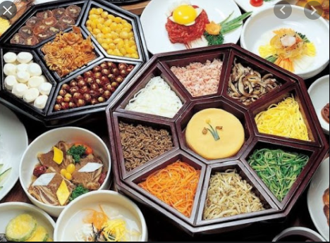
Văn hoá ẩm thực Hàn Quốc
Cách trình bày: Vì thế, việc chế biến, trình bày cũng lắm công phu, tinh tế và mang tính thẩm mỹ cao. Dường như người Hàn ăn bằng mắt. Rất nhiều món, nhiều kiểu chén đĩa, nhiều sắc màu được bày trên bàn ăn, nhưng mỗi thứ chỉ một ít.

Slide 64
Văn hoá ẩm thực Hàn Quốc
- Gia vị: Hầu hết các món ăn Hàn Quốc đều sử dụng gia vị như: xì dầu, hành, tỏi, muối, dầu ăn, dầu vừng, bột tiêu, tương ớt, ớt khô... Ngoài ra, kim chi và tương đậu là hai món không thể thiếu trong bữa cơm truyền thống của người dân xứ Hàn.

Slide 65
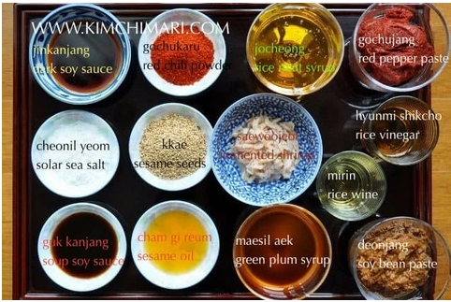
Văn hoá ẩm thực Hàn Quốc

Slide 66
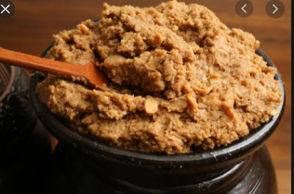
Văn hoá ẩm thực Hàn Quốc

Slide 67
Văn hoá ẩm thực Hàn Quốc
Phong cách ẩm thực Hàn Quốc: Trong triều đại Joseon, khi đạo Khổng thịnh hành, dựa trên những quan niệm “kính trên nhường dưới”, trách nhiệm tôn trọng và chăm lo cha mẹ và người lớn tuổi trong gia đình là quan trọng nhất. Đây cũng là một phần trong các quy tắc xây dựng phong cách ẩm thực truyền thống của người Hàn.

Slide 68
Văn hoá ẩm thực Hàn Quốc
Khi ăn phải ngồi ngay ngắn, nhai từ tốn, kín đáo và không nhấc bát lên khỏi bàn. Trên bàn ăn, cơm và canh được đặt lên trước, canh đặt bên phải bát cơm, thức ăn khác và món chấm được đặt ở giữa. Món ăn nóng và thịt ở bên phải, món ăn lạnh được làm từ rau được đặt bên trái. Đũa, thìa đặt bên phải bàn.

Slide 69
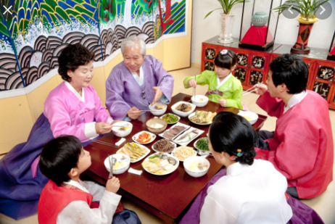
Văn hoá ẩm thực Hàn Quốc

Slide 70
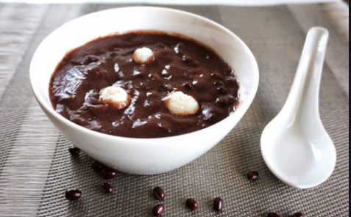
Văn hoá ẩm thực Hàn Quốc
Người Hàn Quốc còn ăn uống theo mùa. Vào ngày đông chí (tháng 12 âm lịch), người ta nấu cháo đậu đỏ ăn nhằm xua đuổi mọi tai ương; Tết âm lịch, món chủ đạo là bánh tteok, bánh mantu (bánh bao), gangjong (bánh gạo nếp rắc vừng)...;

Slide 71
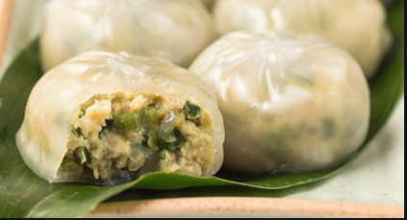
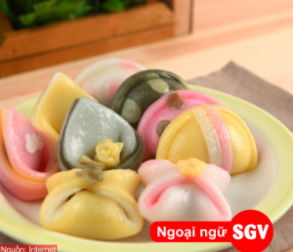
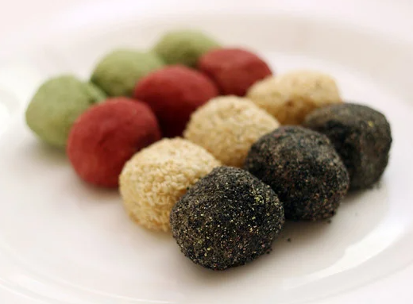
Văn hoá ẩm thực Hàn Quốc

Slide 72
Văn hoá ẩm thực Hàn Quốc
Các món ăn đặc sắc:
Kim chi: Nhiều người trong chúng ta khi nghe nói đến Hàn Quốc là nghĩ ngay đến kim chi, một món ăn độc đáo và dân dã chỉ có ở Hàn Quốc. Kim Chi là một trong những món ăn điển hình của ẩm thực Hàn Quốc; ra đời vào khoảng thế kỷ thứ VII chỉ là một loại rau cải muối và cho tới ngày nay đã có hàng trăm loại khác nhau.

Slide 73
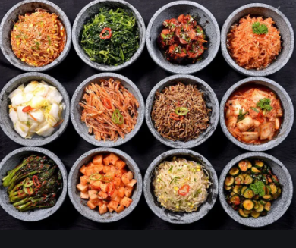
Văn hoá ẩm thực Hàn Quốc

Slide 74
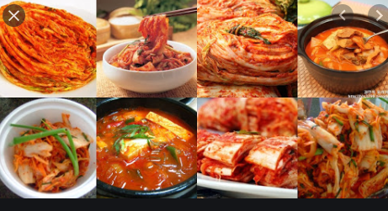
Văn hoá ẩm thực Hàn Quốc

Slide 75
Văn hoá ẩm thực Hàn Quốc
Các món ăn đặc sắc:
Thành phần nguyên liệu để chế biến kim chi gồm: cải thảo, củ cải, ớt, tỏi, hành, cá mực, tôm, sò hoặc các loại hải sản khác, gừng, muối ăn và đường. Kim chi từng được coi là một trong năm thực phẩm có lợi cho sức khỏe nhất của thế giới.

Slide 76
Văn hoá ẩm thực Hàn Quốc
Kim bap – “kim” là tên gọi của lá rong biển khô; “bap” đơn giản là “cơm”.
Tên gọi của món ăn rất đơn giản, cơm gói trong lá rong biển. Về hình dạng, kimbap “có vẻ” giống món món cơm cuốn trong lá rong biển, của Nhật. Nhưng để ý thêm thì sẽ thấy, kimbap thường to hơn (béo hơn) vì bên trong, “nhân” gồm nhiều loại thực phẩm khác nhau. Kimbap cũng được cắt khoanh tròn được cắt thành 12 khoanh hoặc hơn.

Slide 77
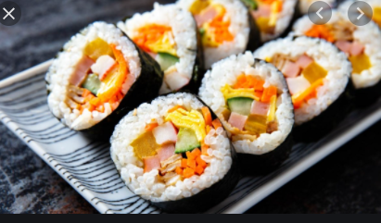
Văn hoá ẩm thực Hàn Quốc

Slide 78
Văn hoá ẩm thực Hàn Quốc
Mì lạnh: Mì lạnh với sợi mì mỏng làm từ bột kiều mạch chan nước hầm thịt bò nêm nếm cùng nước ướp quả lê ướp lạnh. Mì lạnh thường được dùng trong bát lớn, có mùi nồng, vị thanh thanh ngọt mát như làm tan biến bầu không khí oi bức của mùa hè

Slide 79
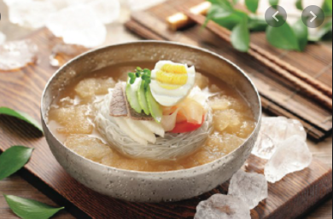
Văn hoá ẩm thực Hàn Quốc

Slide 80
Văn hoá ẩm thực Hàn Quốc
Thịt bò nướng: Món ăn được chế biến bởi một loại nước tương riêng biệt của Hàn Quốc để làm tăng vị ngọt của thịt.Thịt bò thái mỏng tẩm sốt đậu nành, dầu vừng, tỏi, đường, hành xanh, tiêu đen, sau đó đem nướng vỉ nên được gọi là thịt bò nướng. Chính gia vị ướp làm cho món ăn mềm, thơm ngon đậm đà và mang một sắc thái riêng mà ai cũng có thể cảm nhận được.

Slide 81
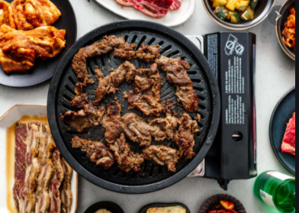
Văn hoá ẩm thực Hàn Quốc

Slide 82
Văn hoá ẩm thực Hàn Quốc
Gà hầm sâm: Cháo gà hầm sâm là món ăn đặc biệt bổ dưỡng trong mùa hè. Người Hàn tin rằng sâm có thể làm mát cơ thể, vì vậy ăn món này, cơ thể vừa được làm mát, vừa bổ dưỡng tăng cường sinh lực. Họ sẽ dễ dàng vượt qua được mùa hè nóng bức, ẩm, ngột ngạt và mệt mỏi.

Slide 83
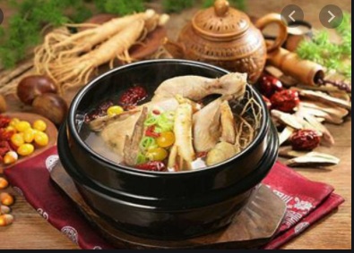
Văn hoá ẩm thực Hàn Quốc

Slide 84
Văn hoá ẩm thực Hàn Quốc
Đây là món người Hàn hay ăn trong những ngày nóng bức nhất của mùa hè. Thậm chí, giữa tháng 6 âm lịch còn có một ngày gọi là "ngày gà hầm sâm". Tất cả mọi nơi trên đất Hàn đều ăn món này. Nhiều cửa hàng, căng tin giảm giá món đó,

Slide 85
Văn hoá ẩm thực Hàn Quốc
Sâm trong món cháo mang lại vị hơi đắng nhẹ, táo đỏ và gạo nếp có vị ngọt thơm. Tỏi làm cho cháo có vị thanh, ngọt. Món gà hầm sâm này khi ăn, bạn sẽ toát nhiều mồ hôi. Thành phần chính trong món này là sâm, là vị thuốc làm toát mồ hôi, qua đó "giải độc" cho cơ thể, làm cho cơ thể khỏe lại, cảm thấy cơ thể nhẹ nhàng.

Slide 86
GIAO BÀI
Hãy tìm hiểu về văn hóa ẩm thực Pháp?

Slide 87


